Slide 1
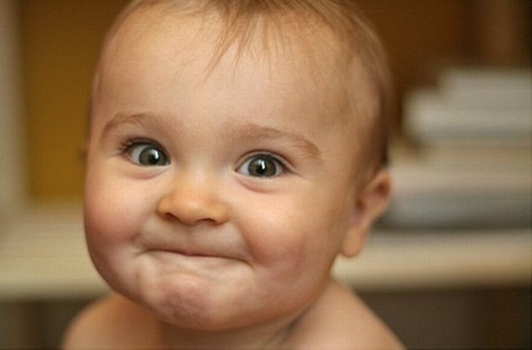
ОРАНЖЕВОЕ НАСТРОЕНИЕ

Slide 2
Иногда случайно вы замечаете, как идущий мимо парень улыбнулся вам, просто так, от распирающих его приятных эмоций. И вы словно вирусом заражаетесь его положительными эмоциями, и в душе как будто что-то расцветает, всё меняется к лучшему, и потом вы непроизвольно дарите эти эмоции другим. Сразу появляется позитивный настрой, желание радоваться жизни.

Slide 3
Беда современного человека в том, что он всё время куда-то спешит, к чему-то стремится, боится куда-то опоздать. Нам просто некогда остановиться на миг и восхититься радугой, волшебным мостом перекинувшемся через полнеба. Или огромным облаком, так похожим на слона. Вспомните детские эмоции, когда каждый, даже самый незначительный повод, вызывал бурю восторга. В детстве мы все умеем радоваться жизни. К сожалению, с возрастом многие люди теряют это ценное свойство

Slide 4
Необходимо в корне менять такое отношение к жизни. Нужно заново учиться улыбаться, настраиваться на позитивный лад даже в самый непогожий день и снова, как в детстве, радоваться жизни. Удовольствие можно и нужно получать от самых простых действий. Утром проснулся – посмотри на себя в зеркало и поприветствуйте самого любимого на свете человека – себя. Улыбнитесь себе, зарядитесь этой улыбкой на весь день!

Slide 5
Вдохните аромат чая. Это тоже одна из радостей жизни, вполне доступная каждому из нас. Красиво сервируйте стол, даже если завтракать придется в одиночестве. А если вас окружает семья – еще лучше! Пусть домочадцы помогут в утреннем священнодействии. Не спеша позавтракайте, с осознанием пользы от этого действа. Научитесь радоваться горячему завтраку, тёплому лучику на кухонном столе, золотому листопаду за окном! Перед выходом из дома опять посмотрите в зеркало, и пожелайте себе удачи. Спустя месяц это войдет в привычку, как и настроение, стабильно зашкаливающее за отметку – отлично!

Slide 6
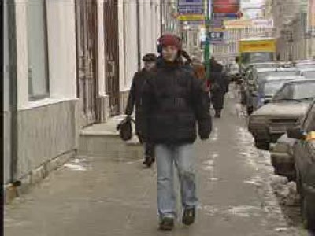
Значительную часть нашей жизни занимает дорога. Научитесь использовать это время с пользой. Накачайте в мобильный телефон много хорошей музыки или аудиокниги и слушайте во время дороги в школу. Все это поможет создать позитивный настрой, снизить раздражение, а со временем вы научитесь получать удовольствие даже от дороги в школу.

Slide 7
Перед обедом нужно настроиться на позитивный лад. Вместо разговоров на проблемные темы отправьтесь на короткую прогулку – посмотрите на небо, на цветочную клумбу, просто на спешащих по своим делам людей. Вы наверняка сможете найти в безликой толпе пару персонажей, способных вызвать улыбку – малыш в коляске забавно теребит игрушку, влюбленная пара идет и не замечает, что творится вокруг. Старайтесь замечать только позитивные моменты, а весь негатив пропускайте мимо. Улыбайтесь, и мир улыбнется вам в ответ! И не забывайтесь радоваться жизни! Ведь она так коротка, поэтому от каждого её мгновения так важно научиться получать удовольствие.

